Slide 1

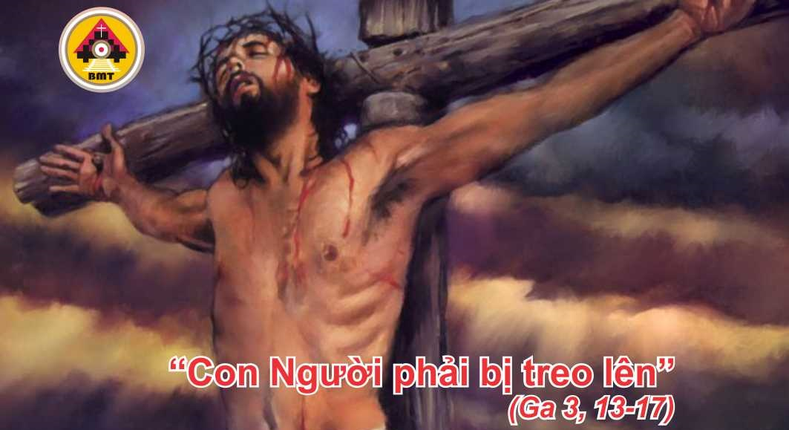

CHÚA NHẬT XXIV THƯỜNG NIÊN – C

Slide 2
Chúng ta phải được vinh quang nơi thập giá Đức Giêsu Kitô, Chúa chúng ta, chính nơi Người chúng ta được cứu độ, được sống và được sống lại và nhờ Người chúng ta đã được cứu chuộc và giải thoát.
Ca Nhập Lễ

Slide 3
KINH VINH DANH

Slide 4

Bài Đọc 1: Ds 21, 4-9
“Kẻ nào bị rắn cắn mà nhìn lên con rắn đồng, thì được sống”.
Trích sách Dân Số

Slide 5
Đáp Ca:
Tv 77, 1-2. 34-35. 36-37. 38
Đáp: Thân lạy Chúa, Ngài là chỗ chúng con dung thân, từ đời nọ trải qua đời kia (c. 1).

Slide 6

Bài Đọc 2: Pl 2, 6-11
“Người đã tự hạ mình; vì thế Thiên Chúa đã tôn vinh Người”.
Trích thư Thánh Phaolô Tông đồ gởi cho Philípphê.

Slide 7
Alleluia-alleluia: – Lạy Chúa Kitô, chúng con thờ lạy Chúa; chúng con chúc tụng Chúa, vì Chúa đã dùng cây Thập giá mà cứu chuộc thế gian. – Alleluia.
Alleluia:

Slide 8
Phúc Âm: Ga 3, 13-17

Slide 9


Slide 10
KINH TIN KÍNH

Slide 11



LỜI NGUYỆN TÍN HỮU

Slide 12


Slide 13
Chúa phán: Khi nào Ta được đưa lên cao khỏi đất, Ta sẽ kéo mọi người lên cùng Ta.
CA HIỆP LỄ

Slide 14
Ca Kết Lễ

Slide 15
CHÚA NHẬT XXIV THƯỜNG NIÊN – C

